Slide 1
Чат-бот
КНТ-219 (Жир, Кобяковський, Примаков, Пархоменко)

Slide 2
Зміст
1
Аналіз існуючих аналогів
2
Постановка задачі
3
Засоби розробки та алгоритми
4
Реалізація програмного продукту

Slide 3
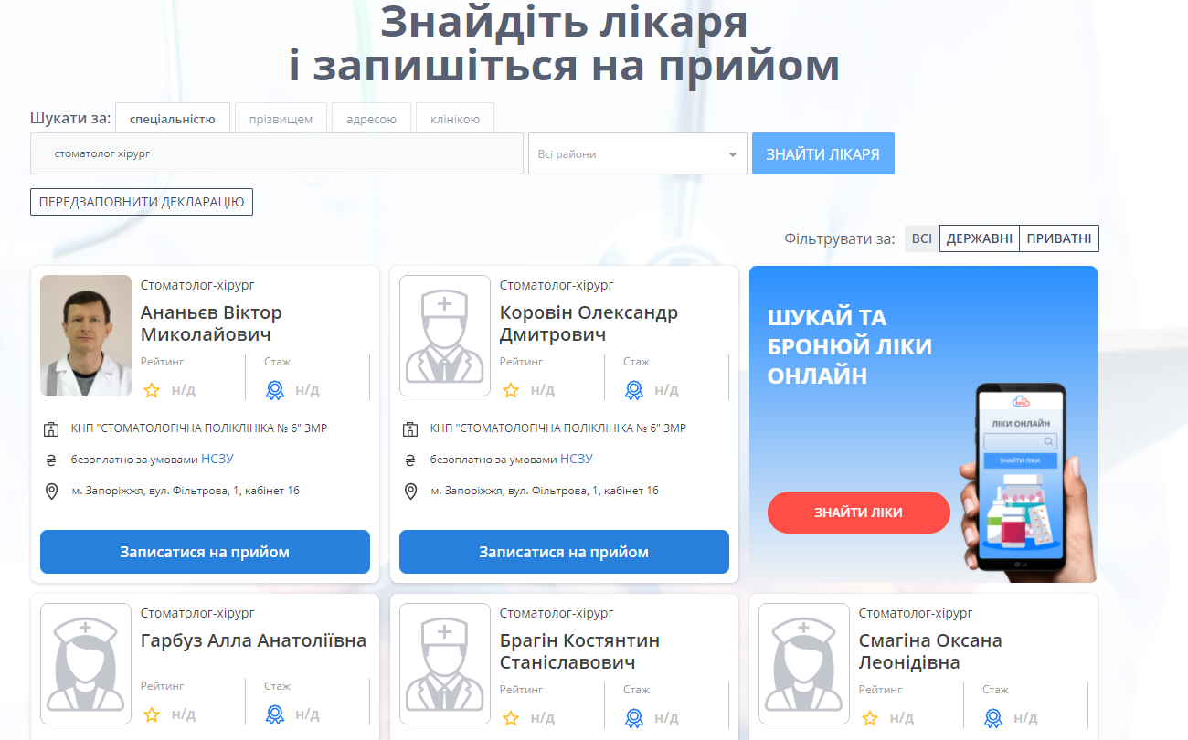
Аналіз існуючих аналогів
В якості аналога ми розглянули веб сервіс пошуку лікарів Helsi.me. Цей сервіс вміє шукати лікарів по заданим параметрам і може записувати на прийом до лікаря. Так само він виводить коментарі лікаря і його робочі дні і час.

Slide 4
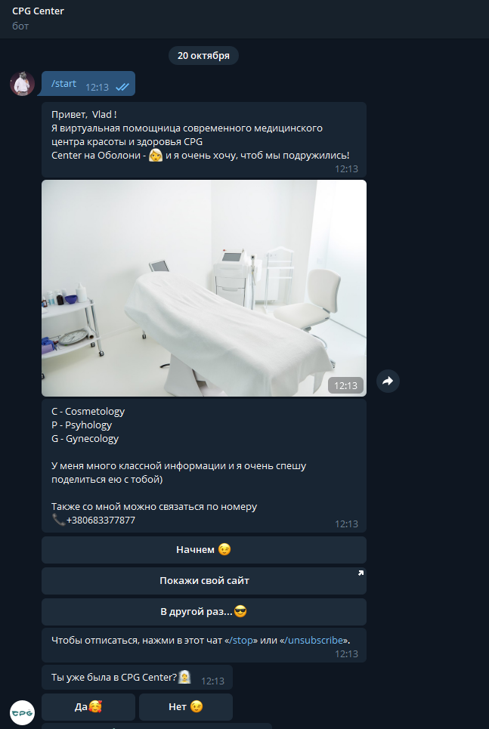
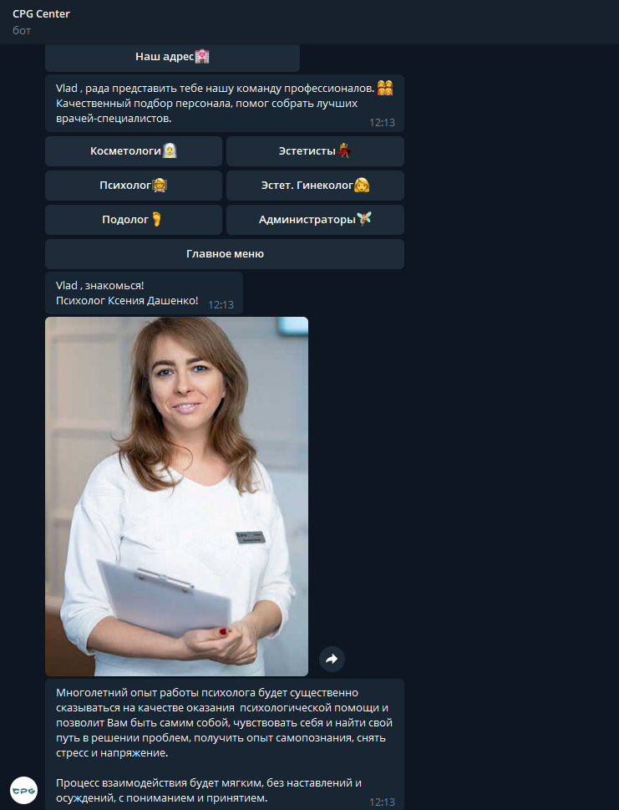
Аналог чат бота Медичного центру
Ще один аналог, який було розглянуто - чат-боту телеграму медичного сервісу CPG з якого стало зрозуміло, що потрібно поділити лікарів на спеціалізації та створити зручне меню для пошуку всіх лікарів за певним критерієм.

Slide 5
Постановка задачі
Чат-бот повинен мати наступні функції:
Пошук стоматологів за певними критеріями;
У стоматологів будується рейтинг за рахунок оцінок коментарів;
Можливість сортувати шуканих стоматологів за рейтингом та за прізвищем;
Можливість пошуку стоматологів за послугами конкретної спеціалізації стомотолога;
Можливість виводу всіх стоматологів за певним критерієм;
Викоритистання хеш-таблиць для швидкого пошуку;
Підключення баз-даних формату JSON та SQLite;
Розробка власних класів Стоматолог та Стоматологія;
Розробка графічного інтерфейсу.

Slide 6




Засоби розробки та алгоритми
Розробка чат-боту буде на:
Мова програмування: C++
IDE: Qt Creator
Робота з даними: JSON та SQLite

Slide 7
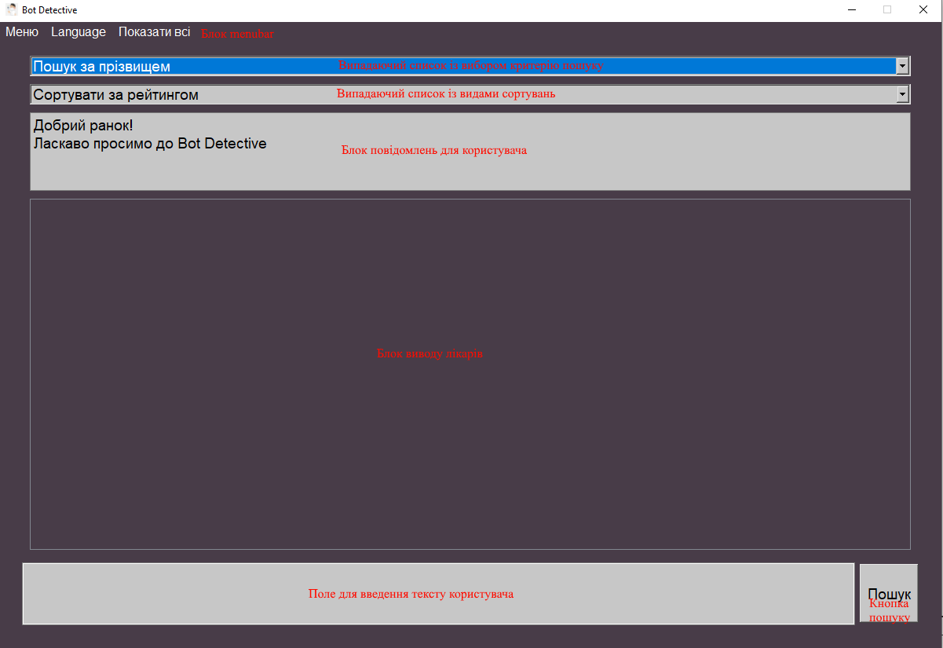
Реалізація програмного продукту
Інтерфейс
Зображується структура головної форми програми. Випадаючі списки реалізовані за допомогою класу QComboBox. Використовуються його методи для додавання елементів до списку, повернення номеру вибраного елементу, як раз за допомогою цього методу в алгоритмах буде знаходитися за яким критерієм шукати та як сортувати список стоматологів. А також при зміні мови використовується метод очистки випадаючого списку. В блоці повідомлень використовується клас QTextBrowser, який дозволяє додавати до нього інформацію у вигляді рядків та редагувати текст за допомогою розмітки HTML та CSS-стилів. Блок виводу лікарів – це клас QScrollArea, який дозволяє встановлювати компонування та віджети, на основі цих методів створена функція для виводу стоматологів. Поле для введення тексту користувача – це клас QLineEdit, який дозволяє вводити текст та передавати його до програми. І звичайна кнопка QPushButton, яка має сигнал clicked і дозволяє виконувати функції пошуку в програмі. Блок menubar – це клас QMenuBar, який розділений на класи QMenu в яких знаходяться класи QAction, які вже дозволяються за допомогою сигналу triggered викликати певні функції.

Slide 8
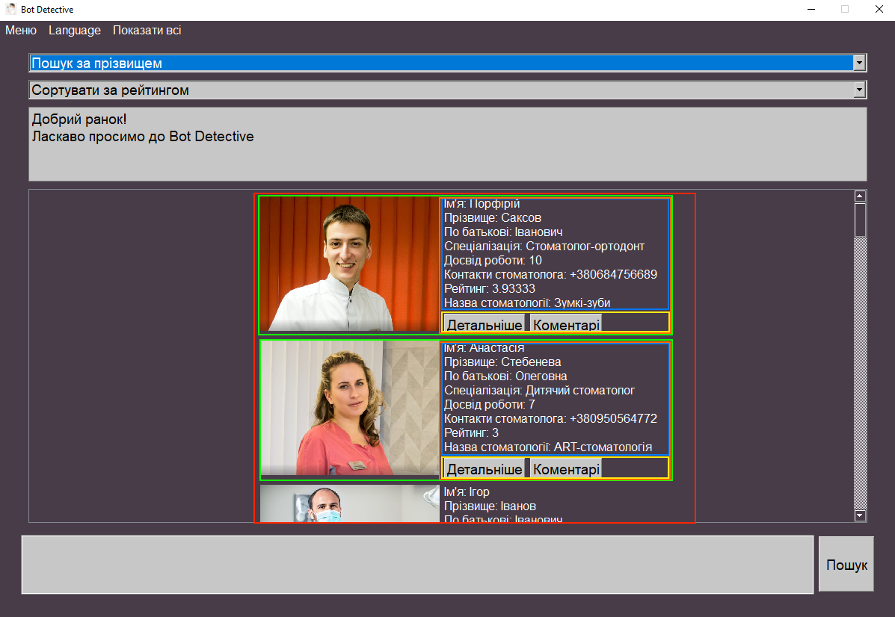
Схематично зображено, як створюється список знайдених лікарів. Спочатку до методу пересилається QList<QDentist* >, створюється новий QWidget та головне компонування по вертикалі QVBoxLayout (червоний колір).
Мова інтерфейсу та мова розпізнання користувача – англійська та українська

Slide 9
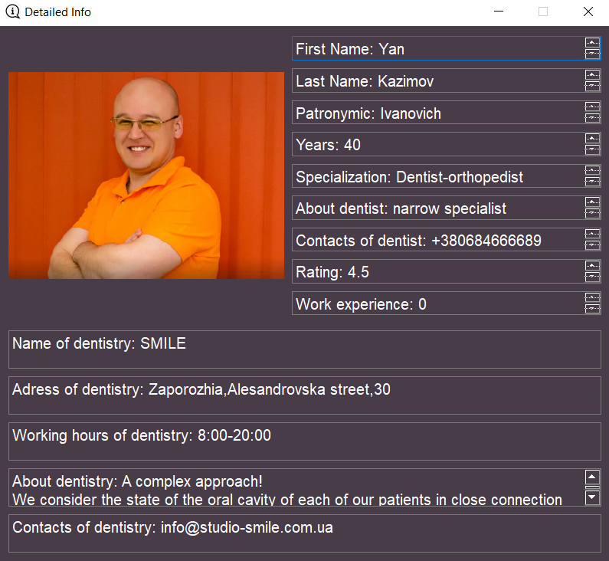
Для кожного лікаря можна відкрити детальну інформацію

Slide 10
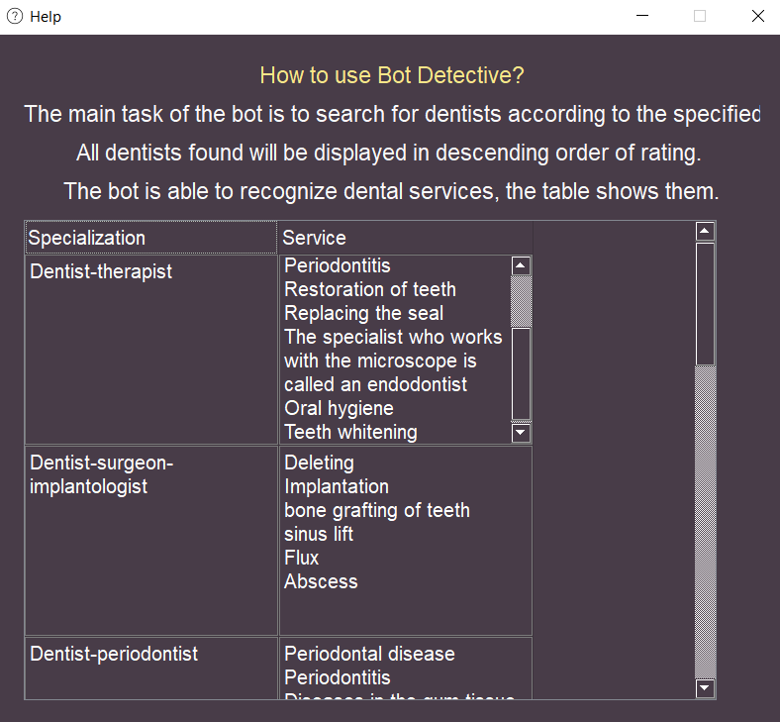
Меню допомоги з ключовими словами

Slide 11
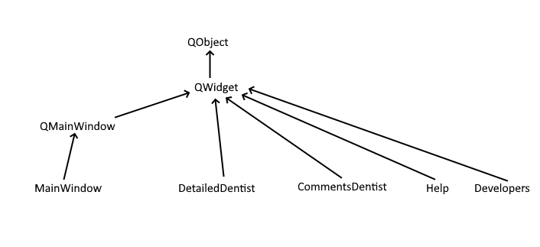
Ієрархія класів інтерфейсу
Зображено ієрархію створених класів для відображення графічного інтерфейсу. Оскільки в класі QMainWindow реалізован menubar за замовчуванням то цей клас використовується для головної форми програми. А оскільки в інших формах не потрібно використовувати додаткових ускладнень класи для форм “Детальніше” “Коментарі” “Допомога” “Розробники” успадковуються від QWidget.

Slide 12
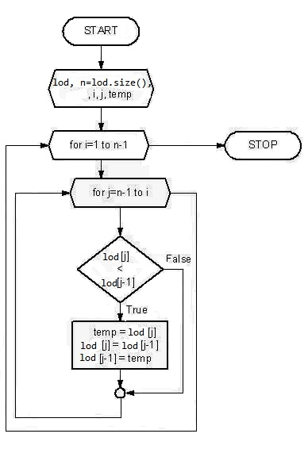
Алгоритми і структури даних
Сортування бульбашкою
Цей спосіб сортування ми вибрали за критеріями:
Проста реалізація
Не потрібна висока швидкість
Приклад роботи сортування бульбашкою:

Slide 13
Алгоритм сортування бульбашкою застосовується у сортуванні стомотологів за рейтингом, за прізвище, проти прізвища.

Slide 14

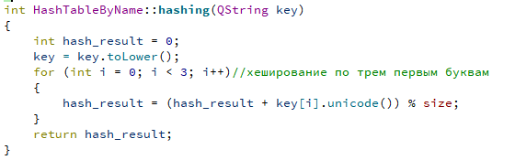
Хеш-таблиці
У проекті ми розробили хеш-таблиці закритої адресації:
Хешування відбувається за першими трьома літерами.
Вирішення колізії виконуються завдяки закритої адресації.

Slide 15
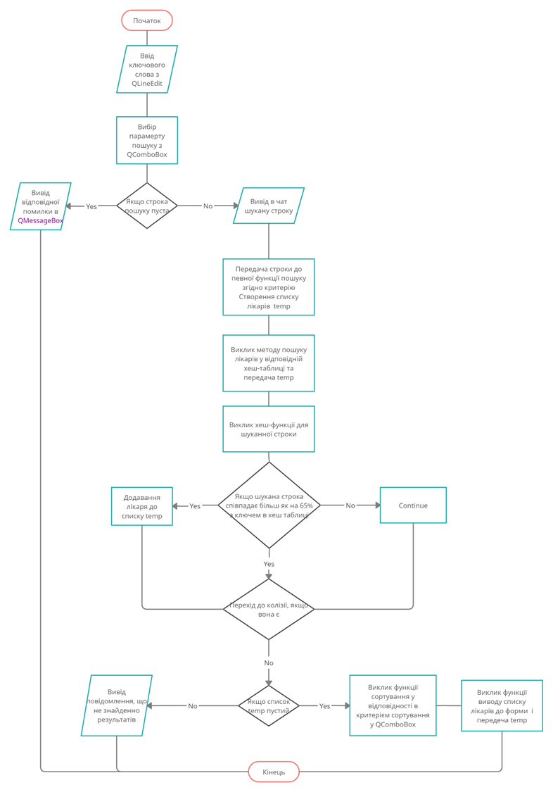
Блок-схема алгоритму пошуку в хеш-таблиці:
Цей спосіб зберігання даних ми вибрали через високу швидкість пошуку даних, яка дуже потрібна коли ми маємо велику базу даних.

Slide 16
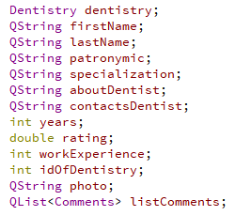
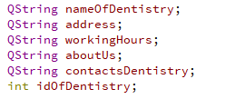
Власні класи
Ми маємо два головних класа: Dentist та Dentistry
Клас Dentist має такі поля:
Клас Dentistry має такі поля:
Так само кожен клас має методи set-ери і get-ери для кожного поля.

Slide 17

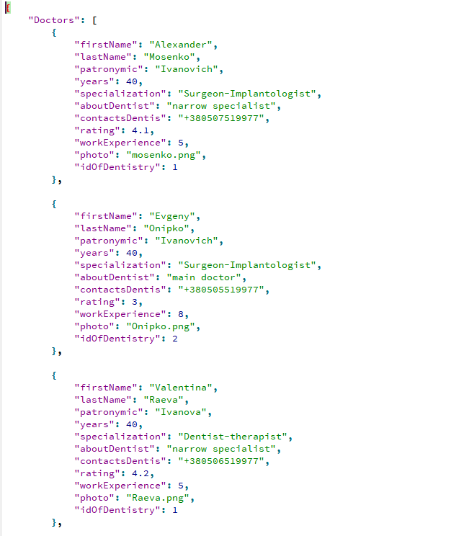
Зберігання данних у JSON
Дані стоматологів
У кожного лікаря є поле з назвою його
фотографії до якої в ході виконання програми
QPixmap буде звертатися.
А також у кожного стоматолога є id лікарні
в якій він працює

Slide 18
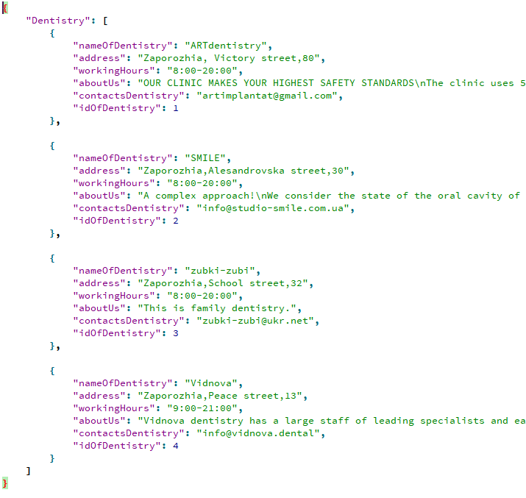
Дані стоматологій

Slide 19
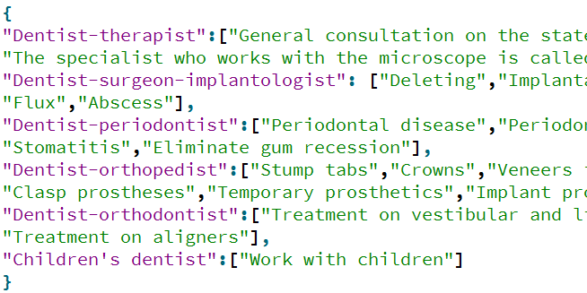
Послуги лікарів за спеціалізацією (ключові слова)

Slide 20
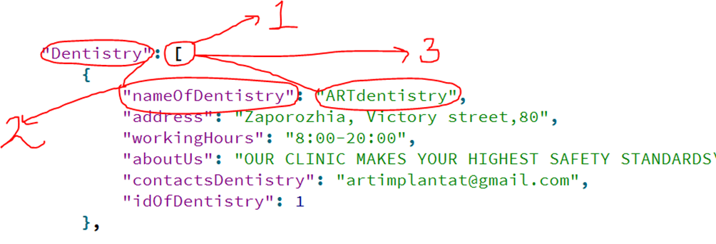
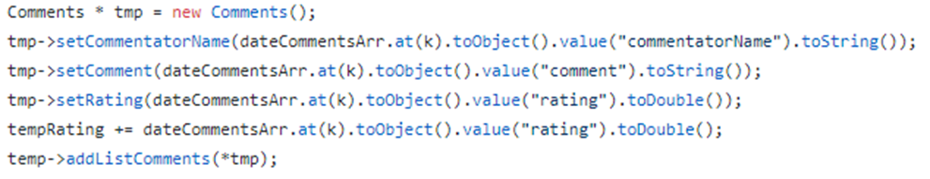
Структура та звертання у коді до ключів
Дані в JSON записуються таким чином: "key" : "value". Цифрою 2 позначені ключі, 1 і 3 –значення. 1-початок массиву.
рейтинг встановлюються з урахуванням коментарів, нижче фрагмент коду.

Slide 21
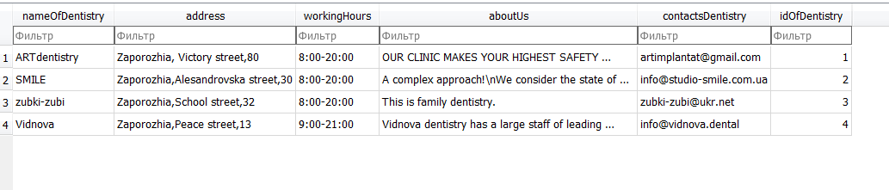
SQLite приклад

Slide 22
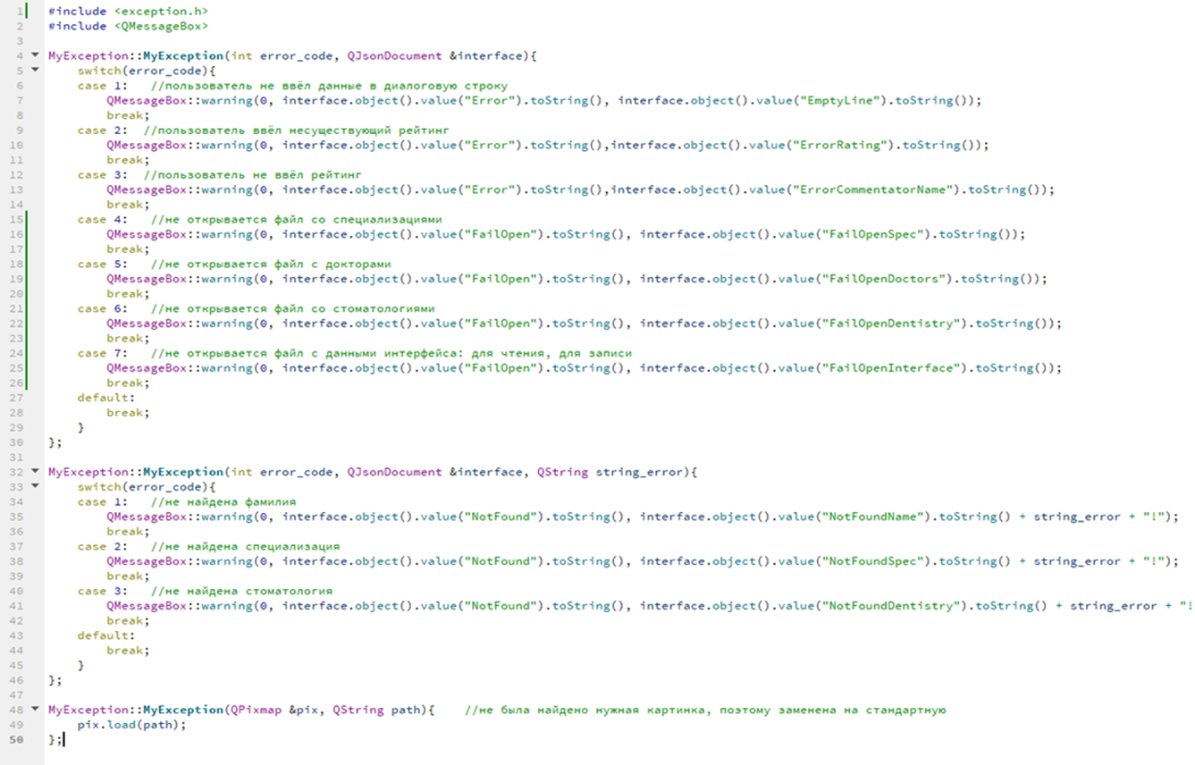
Пошук виняткових ситуацiй вiдбувається за допомогою операторiв switch-case, що знаходяться у конструкторах класу MyException.
Виводити повiдомлення допомагає клас QMessageBox.

Slide 23
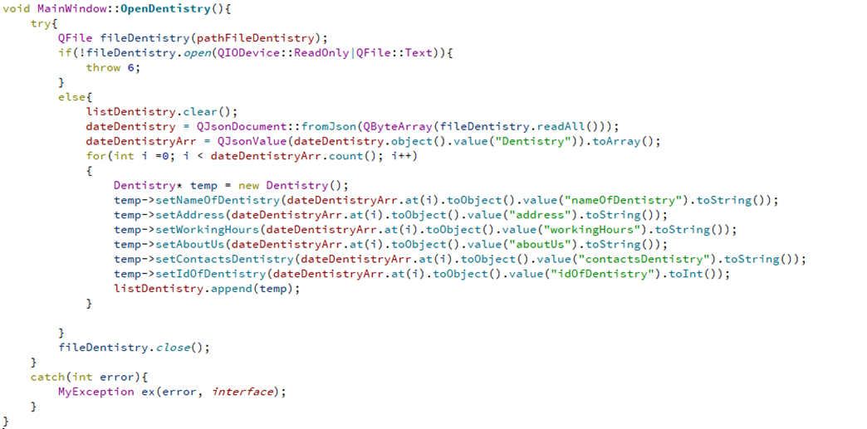
Для виловлення виняткових ситуацiй було застосовано оператори try catch throw

Slide 24

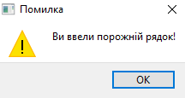
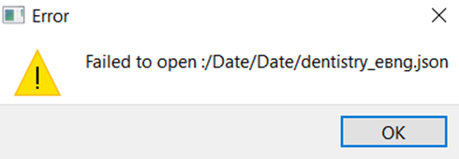
Приклади виняткових ситуацiй

Slide 25


Не було знайдено потрiбне фото, тому на його мiсце було завантажено стандартне зображення.

